Slide 1
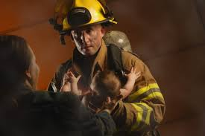
3 Клас
Бесіда <<Пожежна безпека >>
Підготувала вчитель початкових класів Полумієнко Н .Л.

Slide 2
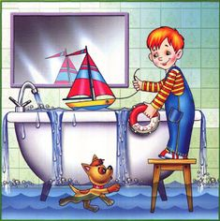
Гра << Мікрофон>>
Які небезпечні місця є у вас вдома ?
- Причиною якого лиха може стати вода ?
- Які надзвичайні ситуації можуть підстерігати вас удома ?
- Як ви повинні поводитись ?
-До яких служб порятунку можемо звернутися у разі потреби ?

Slide 3
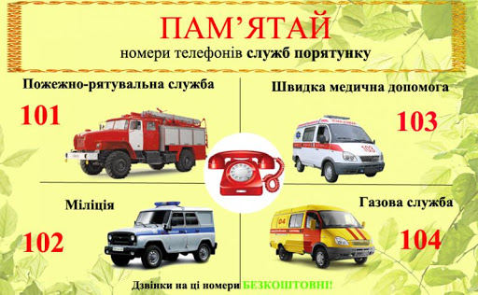

Slide 4
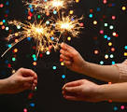
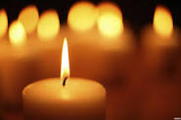
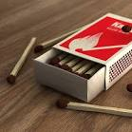
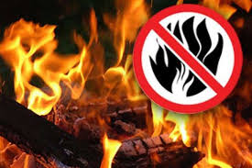
Загадки :
Як запалять, то горить
Як горить, то плаче.
Обережненько гасіть,
Бо попечеш пальчик.
Чи бачили, чи ні
Ці казкові вогні.
Зірочки в руці стрибають
Всіх навколо звеселяють
Лежать у порядку
Дерев*яні малятка.
Коли з ними граються,
То вогнем займаються
З язиком, а не лає,
Без зубів, а кусає.

Slide 5
Усі ви знаєте, що вогонь може бути добрим і злим. Є таке прислів*я : <<Вогонь- добрий слуга, але поганий господар>>. Він давній помічник людини: служить людям у побуті й на виробництві. Але буває й так, що вогонь перетворюється на безжального ворога і руйнівника.

Slide 7
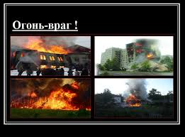

Slide 8
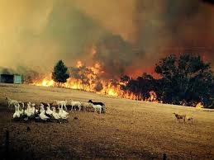
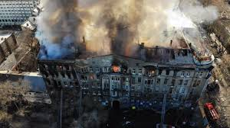
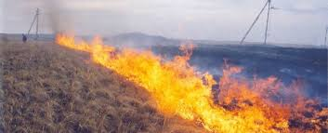
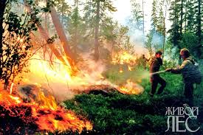
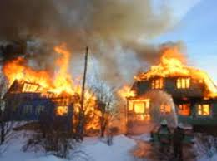
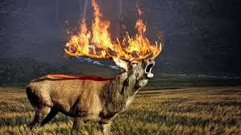
Вогонь -ворог

Slide 9
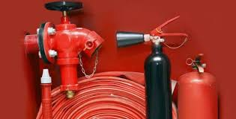
Правила пожежної безпеки
Не грайся з сірниками, свічками, запальничками.
Обережно поводься з газовою плитою, з піччю.
Без дорослих не користуйся петардами, бенгальськими вогнями.
Не чіпай легкозаймистих речовин.
- Не залишай без нагляду ввімкнені електроприлади.
На вулиці також не жартуй з вогнем !
Не розпалюй багаття.
Не кидай у вогнище різні флакони.
Не підпалюй суху траву, листя тощо.

Slide 11
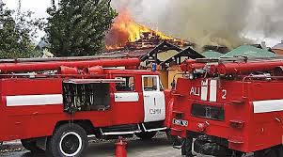
Запам*ятай !
Вмикаючи чи вимикаючи електроприлади , тримайся за вилку.
Не берись за вимикач мокрими руками.
Не намагайся самостійно полагодити несправні прилади.
4. Якщо бачиш іскри або дим від увімкненого приладу, негайно клич дорослих.
5. Якщо поряд нікого нема , дзвони батькам, повідом сусідів.
6. Якщо зможеш, вимкни електрику.
7. Накрий прилад ковдрою.
8. Дзвони пожежникам.

Slide 12
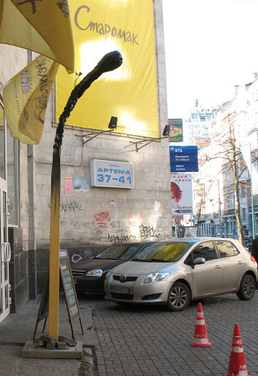
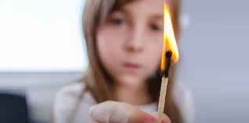
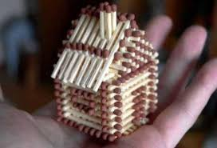
Хвилинка - цікавинка
* Сірники винайшли нещодавно, у 19 столітті.
* У Києві 2009 р. було встановлено пам*ятник сірнику.
* У 2018 р. виповнилося 185 років першій фабриці, що виготовляє сірники.

Slide 13
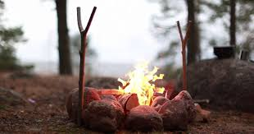
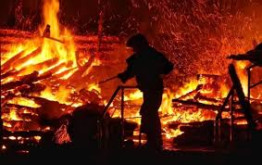
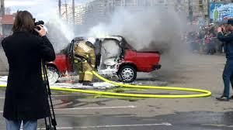
Запам*ятай ! Вогонь не пробачає помилок і з ним жартувати не можна !

